Slide 1
Алиманова Жанна Галимжановна учитель начальных классов Акмолинская область Зерендинский район с. Куропаткино
КГУ «Куропаткинская средняя школа»
2019г

Slide 2
«Ткач уже через час видит плоды своих забот, сталевар через несколько часов радуется огненному потоку металла — это вершина его мечты; пахарь, сеятель, хлебороб через несколько месяцев любуется колосьями и горстью зерна, выращенного в поле...
Учителю же надо трудиться годы и годы, чтобы увидеть предмет своего творения; бывает, проходят десятилетия, и еле-еле начинает обозначаться то, что ты замыслил».
В.А. Сухомлинский

Slide 3
Тема доклада: «Применение элементов критического мышления на уроках начальной школы»

Slide 4
Под критическими мышлением понимают проявление детской любознательности, выработку собственной точки зрения по определенному вопросу, способность отстоять её логическими доводами, использование исследовательских методов.

Slide 5
Применение технологии критического мышления
Вывод
её использование позволяет сделать урок более оживленным, увлекательным. Повышаются у детей активность, внимание, восприятие. Эта технология не дает забывать о том, что направлена на удовлетворение потребностей личности в уважении, самоутверждении, общении, игре и творчестве.

Slide 6
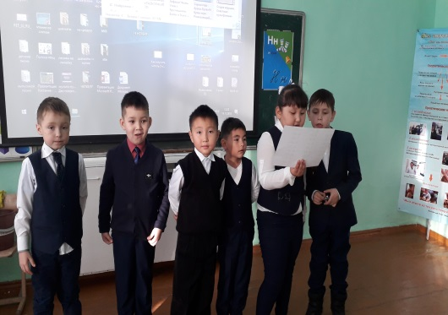
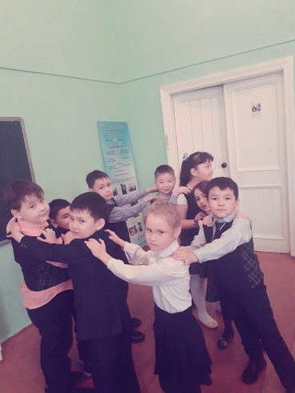
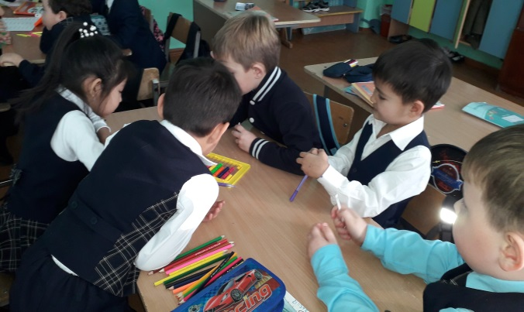
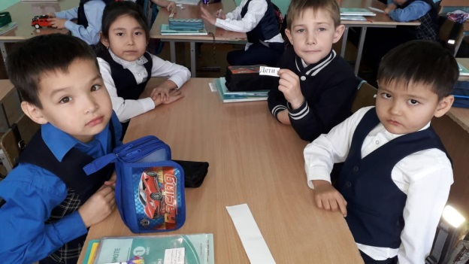
Первая стадия урока:
Актуализация
Вызов
Побуждение

Slide 7
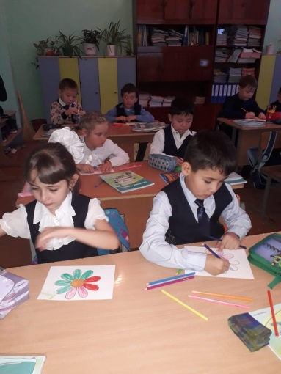
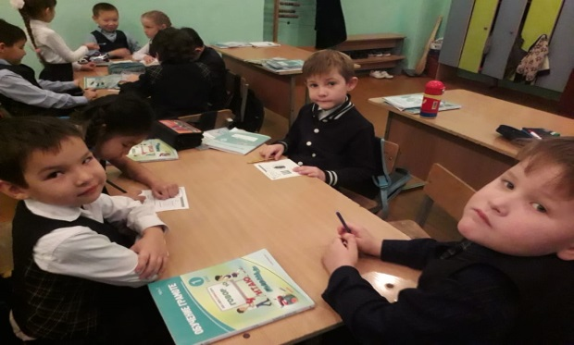
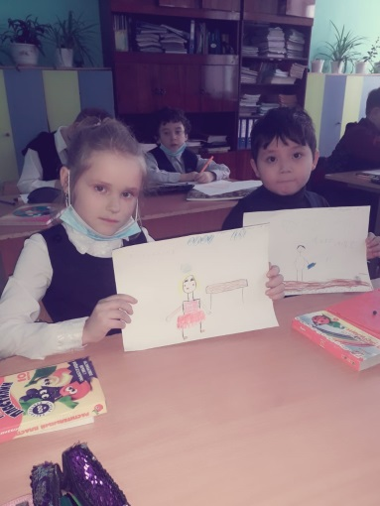
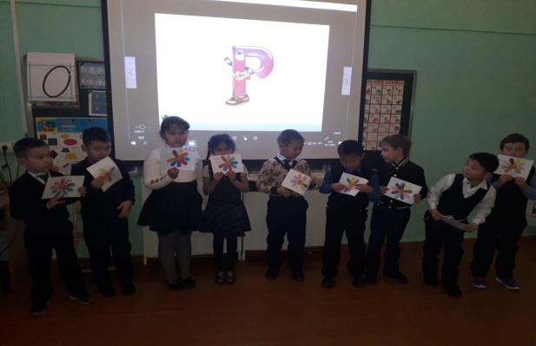
Вторая стадия – реализация, осмысление полученных знаний, выработка умений применять полученные знания. Это основная часть урока, так как нужно всегда помнить учителю о том, что главное, что должно дать образование и о чем часто забывают, - это не багаж знаний, а умение владеть этим багажом.
Приём способствовал развитию творческого воображения.
Активизировался и пополнился словарный запас учащихся.
Приём позволял проанализировать текст от главной информации к второстепенной.

Slide 8
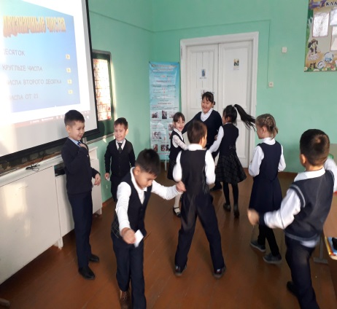
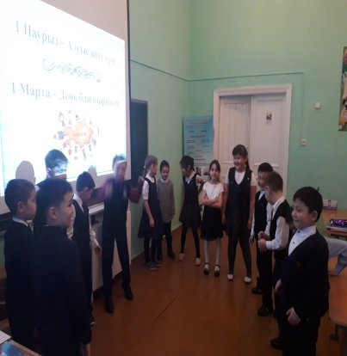
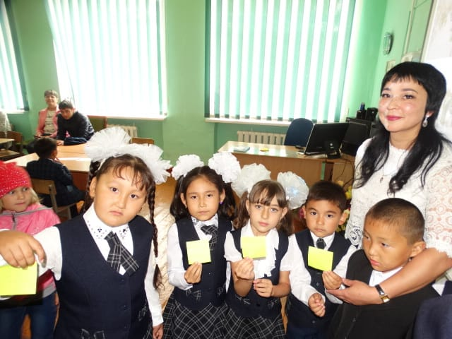
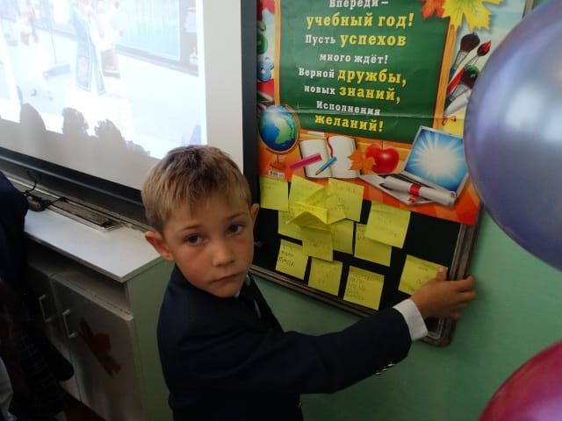
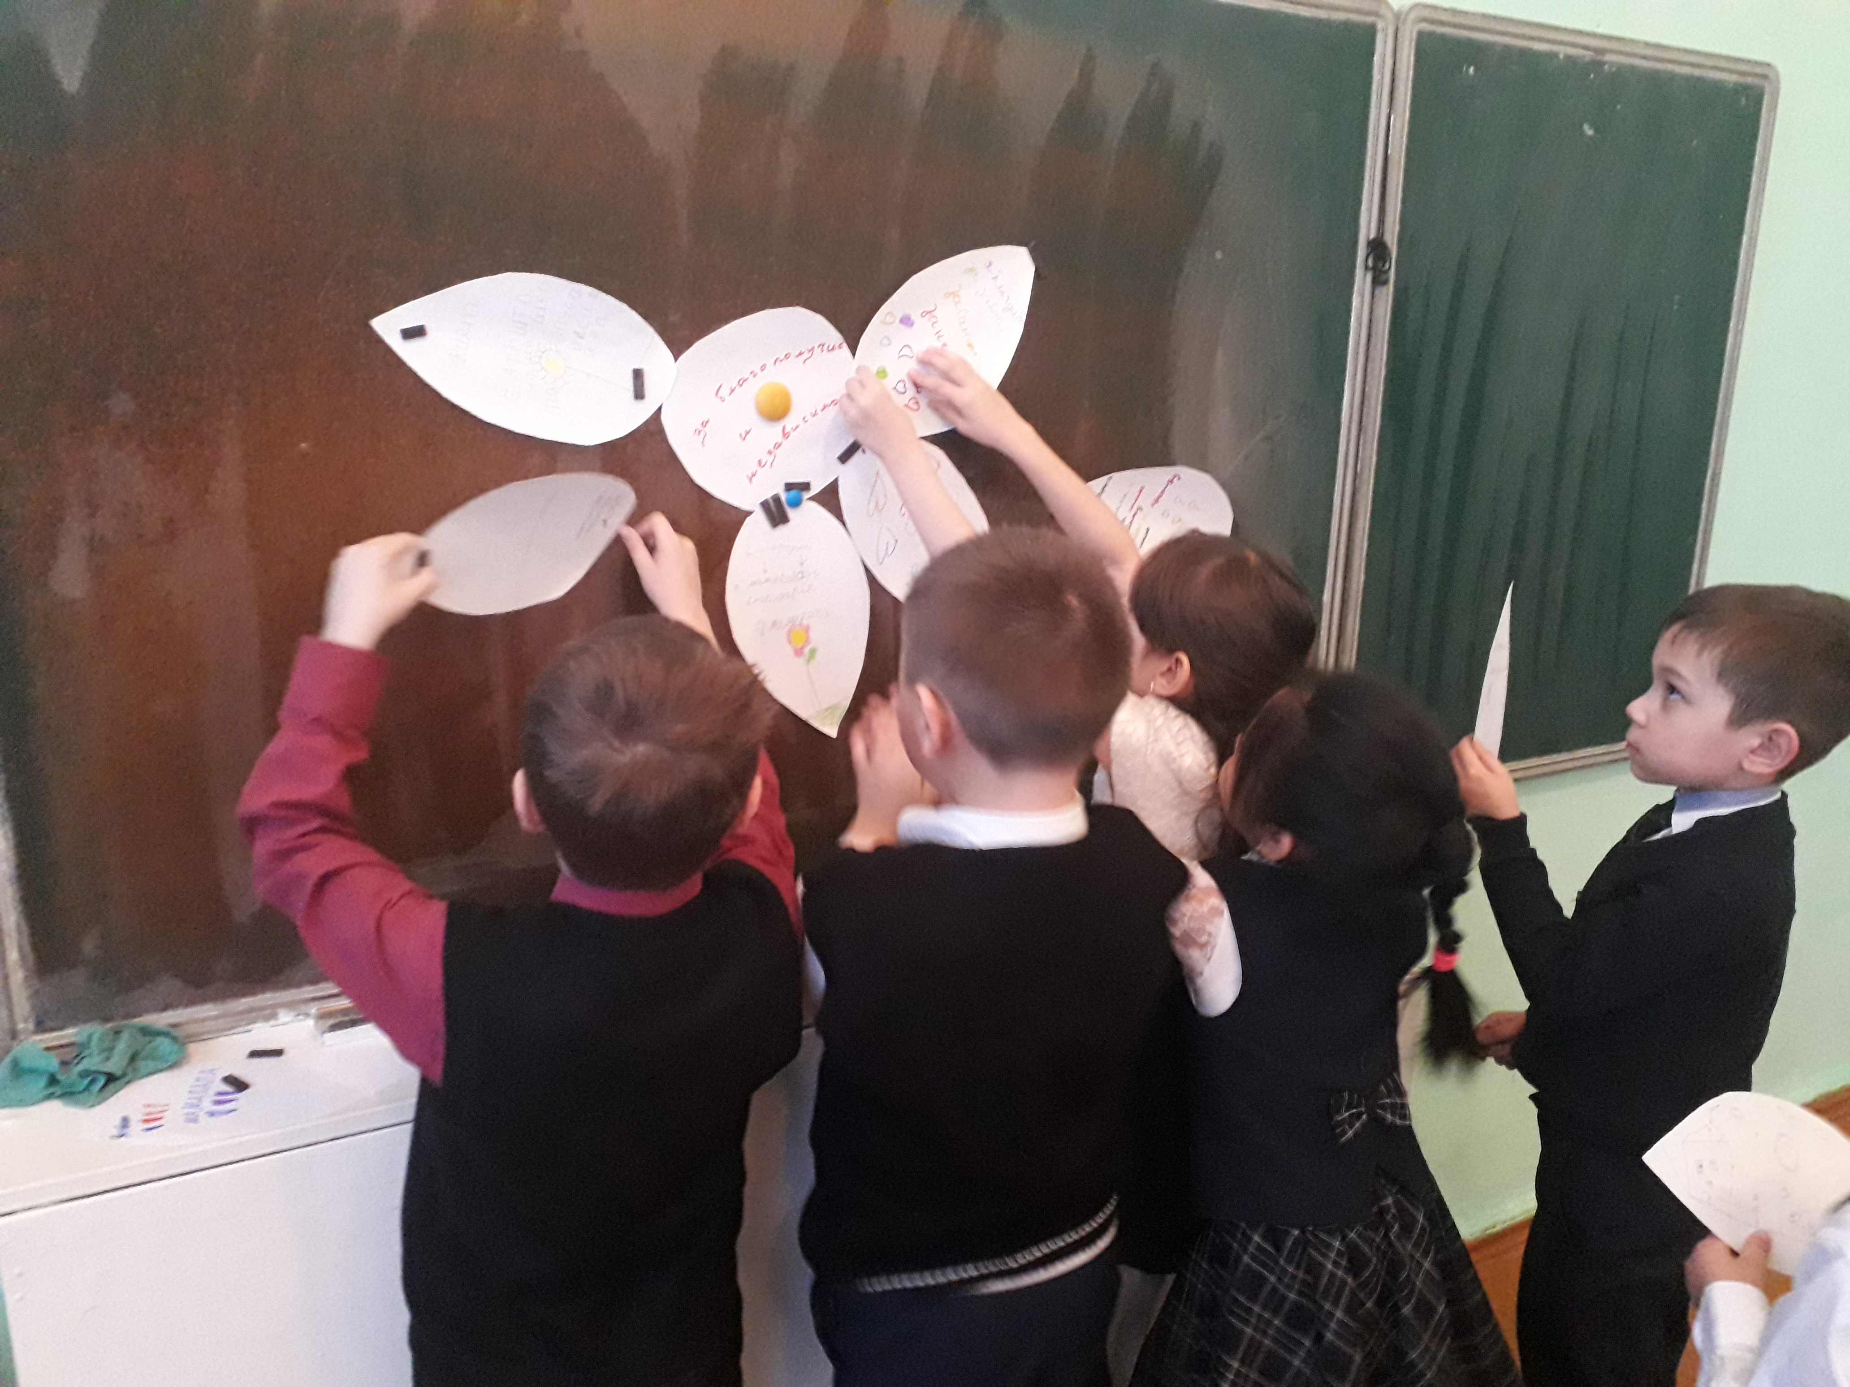
третья стадия – рефлексия, самооценка, а также активная перестройка представлений в соответствии с новой информацией и формирование личного отношения к новым знаниям.
Вовлечены все уч-ся, появляется положительный настрой, каждый старается спрогнозировать о чём пойдёт речь в тексте.
Способствует эффективному развитию смысловой догадки.
Развивается умение анализировать, понимать и осмысливать.

Slide 9
Для достижения результатов по данной технологии ученики должны довериться учителю, стать его союзником и соратником. Только в этом случае они научатся выражать и отстаивать свои мысли, учитывая при этом мнение других. Уроки, проведенные в рамках технологии критического мышления, помогают учителю сделать деятельность своих учеников интересной, полезной, активной. И в конечном результате, успешной.
Критическое мышление помогает учащимся добывать на уроках новые знания, пропуская их через собственный опыт под неназойливым руководством учителя, у которого появляется возможность индивидуально подойти к каждому ребенку, дать возможность выразить себя.

Slide 10
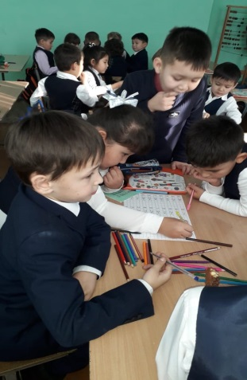
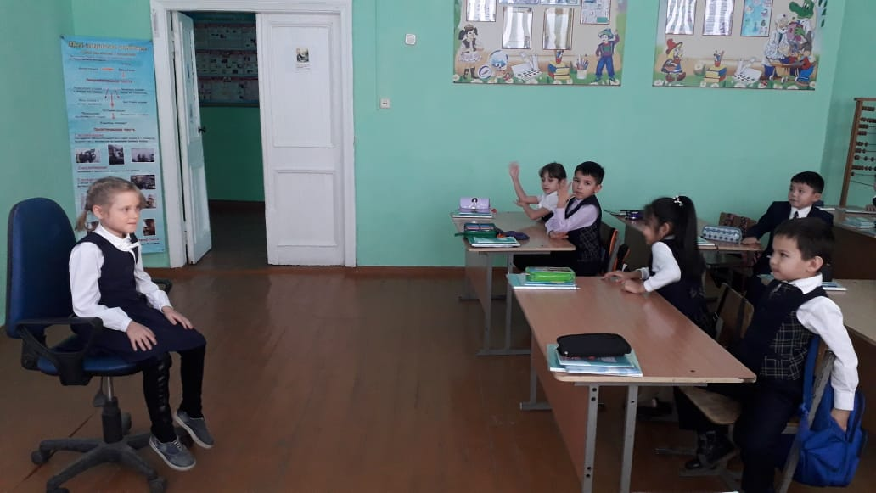
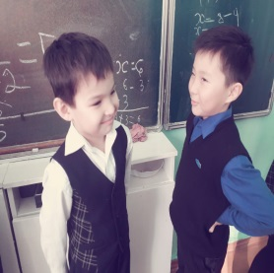
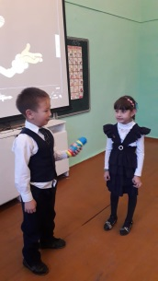
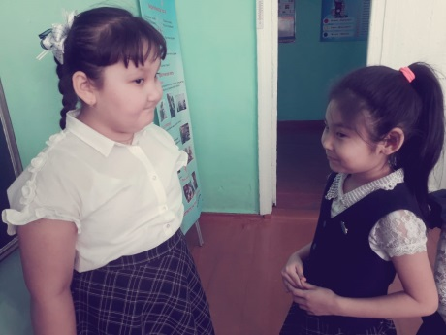
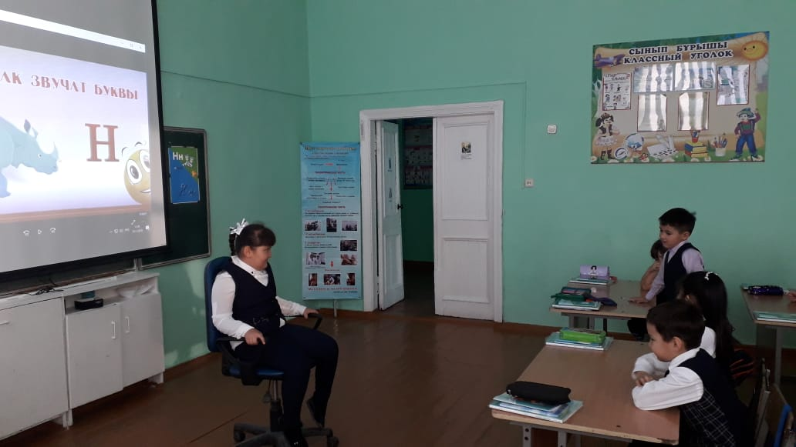
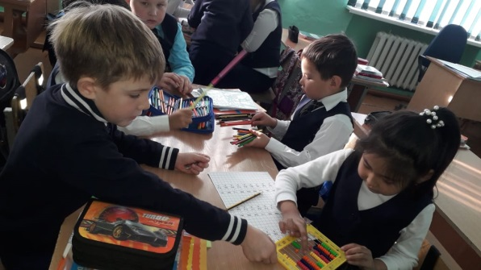
Использование элементов критического мышления
Авторский стул
дает возможность ученикам выражать свои чувства.
Интервью
учащиеся научились более точно выражать собственные мысли.
Кластер
данный элемент критического мышления понятен учащимся, он стимулирует творческие способности, активизирует развитие диалога в группе.

Slide 11
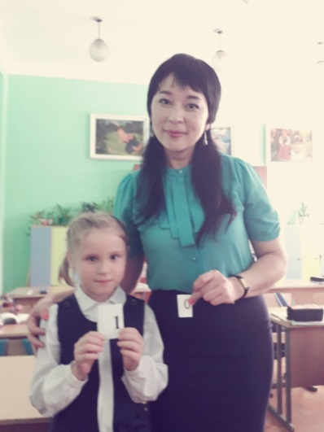
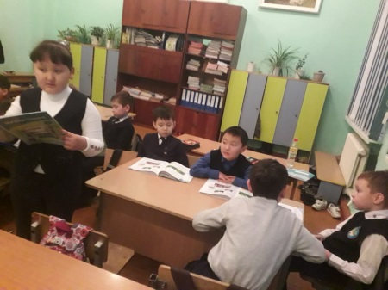
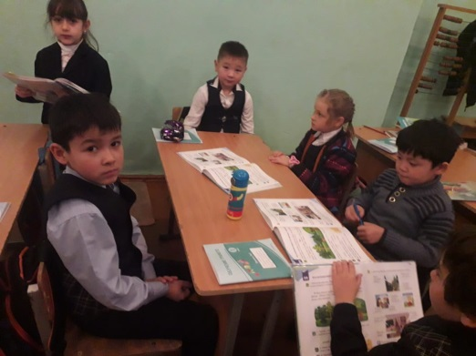
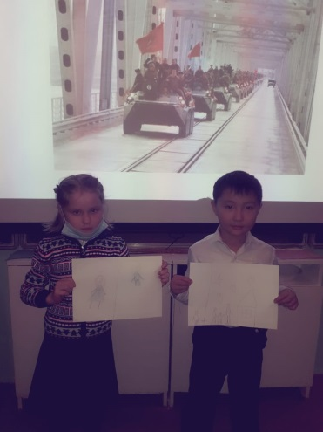
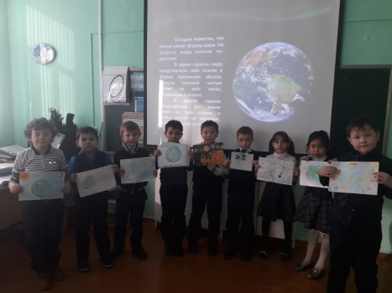
Часто использую схему «вызов- осмысление содержания – рефлексия». Мотивационная стадия вызова – это побуждение и стимулирование интереса к теме урока. Информационная функция – выявить имеющиеся знания по теме. С этой целью я использую приемы:
1 рассказ-предположение по ключевым словам;
2 верные и неверные утверждения.

Slide 12
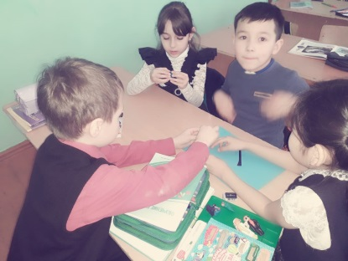
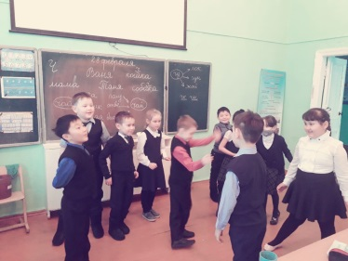
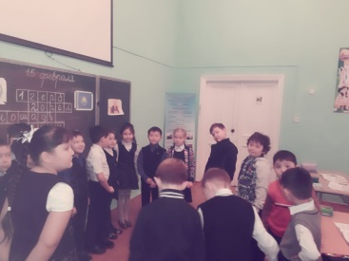
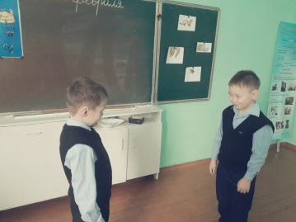
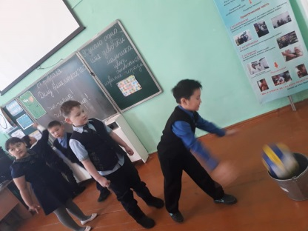
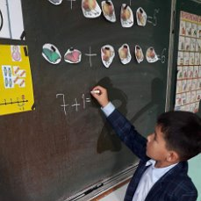
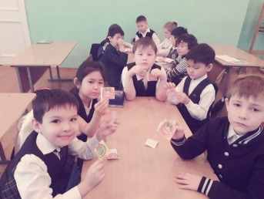
Коллективные виды работ делают урок более интересным, живым, воспитывают у детей сознательное отношение к учебному труду, активизируют мыслительную деятельность, дают возможность многократно повторять материал, помогают учителю объяснять и постоянно контролировать знания, умения и навыки у ребят всего класса. У детей повышается уровень развития. Обучения и воспитания. Учитель получает возможность реально осуществить индивидуальный подход к обучающимся: учитывать их способности, темп работы. При делении класса на группы давать группам задания, дифференцированные по трудности и по объему учебного материала.
Постановка моей цели на уроках:
Учить критически мыслить,
Активизировать ранее полученные знания;
Анализировать собственную деятельность и деятельность учащихся
Создать условия для развития способности учащихся выделять главное из материала.

Slide 13
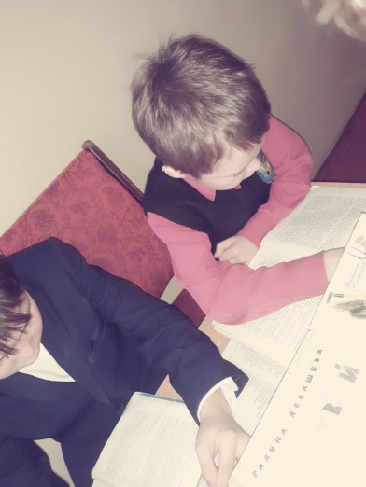
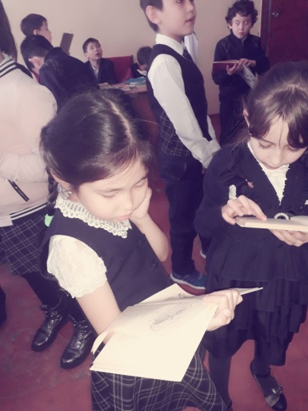
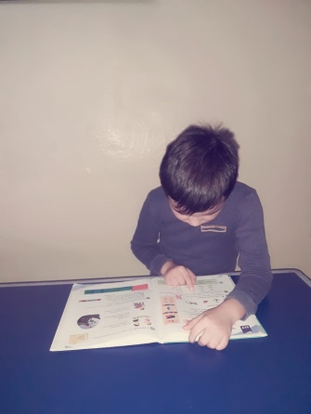
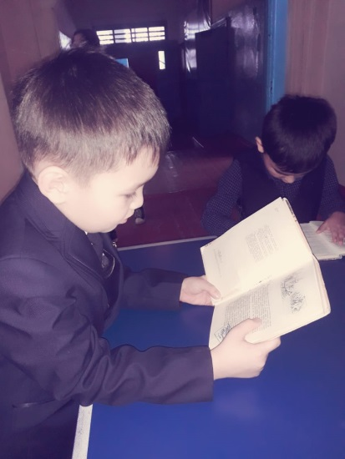
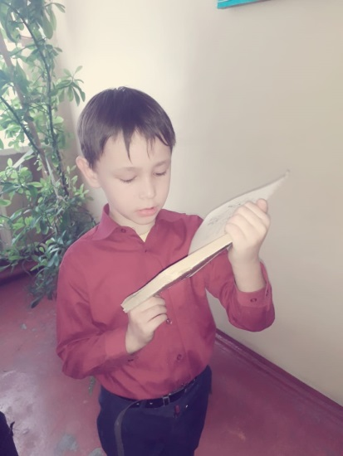
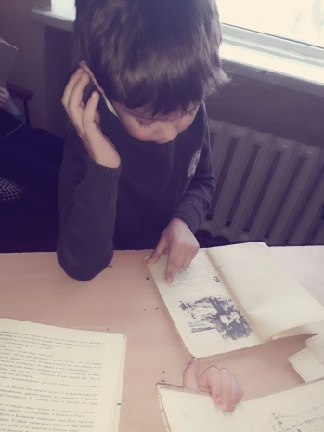
Читательские конференции
Дети приобретают навык чтения, делятся друг с другом о чем прочитали.

Slide 14
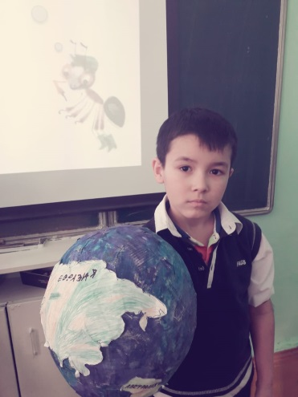
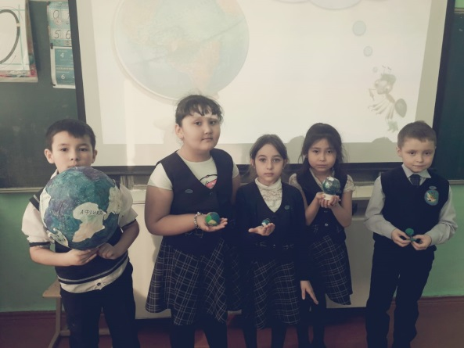
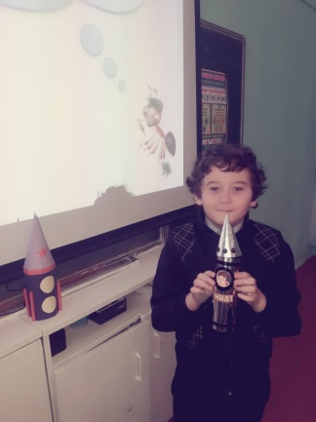
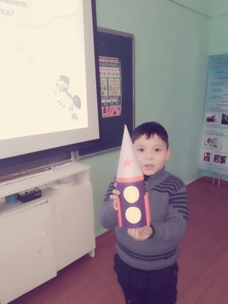
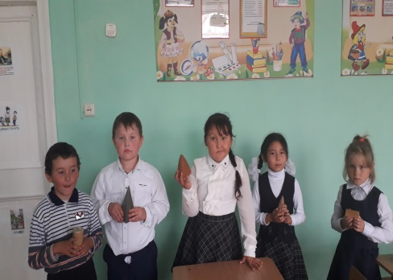
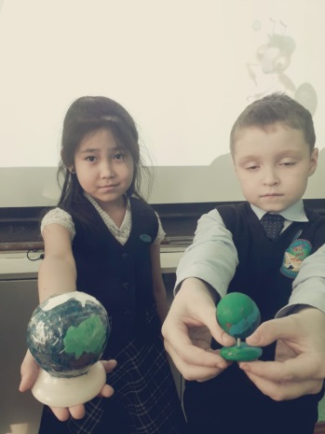
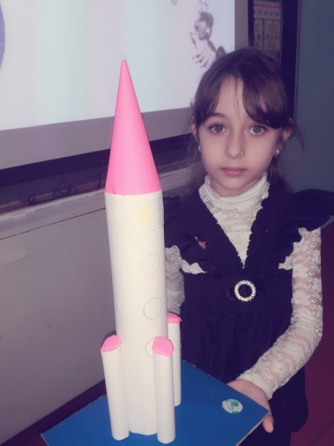
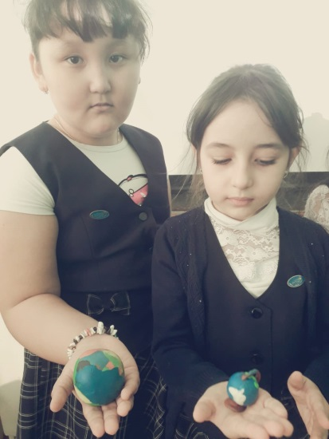
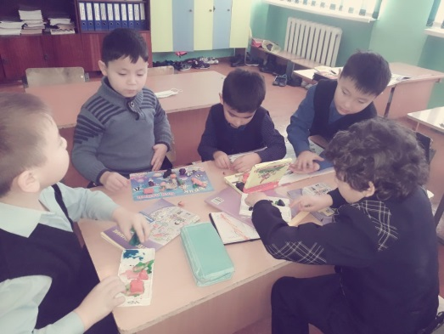
Проектирование на уроках

Slide 15
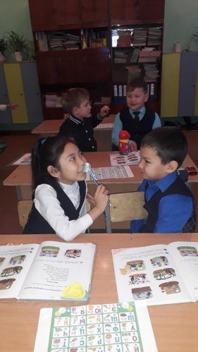
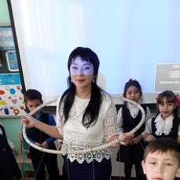
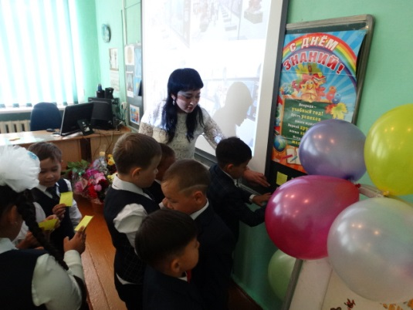
Изменения, которые произошли в нашем обществе, повлекли за собой изменение целей современного образования, изменение всех составляющих методической системы учителя. Результатом обучения и воспитания в начальной школе должна стать готовность детей к овладению современными средствами информации и способность актуализировать их для самостоятельного постижения знаний, то есть речь идет о развитии у детей начальной школы общеучебных умений и навыков (интеллектуальных, коммуникативных, организационных). И чем прочнее и шире знания, тем легче дети будут получать другие знания. И, следовательно, будет гибче мышление ребенка. Обогащение содержания образования интеллектуальными умениями и способами творческой деятельности происходит через внедрение новых программ, развивающих технологий и методов.

Slide 16
Уважаемые коллеги, желаю успехов!!!

